Slide 1
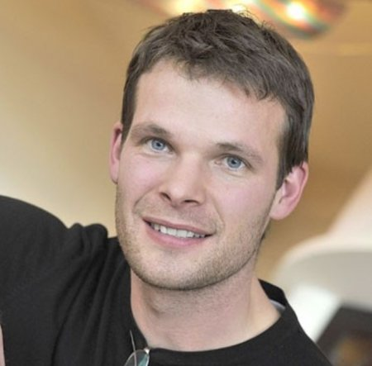
Методическая разработка на тему:
«Квентин Гребан – волшебник из Бельгии»
Муниципальное учреждение дополнительного образования
«Центр эстетического воспитания детей
города Саранска Республики Мордовия
Подготовила:
педагог дополнительного образования
студии изобразительного искусства
Павельева Елена Федоровна
Саранск 2024

Slide 2
Независимо от возраста и пола, практически каждый из нас в глубине души – ребёнок, который до сих пор верит в чудеса. И каждый раз, натыкаясь взглядом на детские книжки, или же беря их в руки для того, чтобы прочесть своим малышам, а также младшим братикам и сестричкам, мы погружаемся в увлекательное путешествие по книжным страницам, где нас встречают красочные иллюстрации с давно полюбившимися персонажами, стать которыми мечтали в детстве.

Slide 3
  Современный художник-иллюстратор Квентин Гребан (Quentin Greban) – как раз тот самый человек, который вот уже двадцать лет создаёт милейшие иллюстрации для детских книг, вдыхая в знакомые образы что-то новое, доброе и поистине очаровательное.
  Квентин Гребан вот уже почти два десятка лет обитает в мире детской литературы. Обученный в институте Сен-Люка в Брюсселе, этот великовозрастный ребёнок умудрился выпустить около шестидесяти детских книг, в основном изданных «Миджаде» (Mijade), издательским домом, известным в области молодёжной иллюстрации, книги которого переведены более чем на двадцать языков.

Slide 4
Квентин Гребан родился в 1977 году в Брюсселе (Бельгия). Рисовать Квентин стал еще в детском саду. Заметив это, родители отдали его в класс рисования. Маленький художник мечтал писать портреты маслом. Он и сейчас иногда их пишет, но главным инструментом художника стала акварель.
Он получил образование в школе искусств Saint-Luc Брюссель). Окончив учебу, Гребан отправил свои работы в несколько книжных издательств – и почти сразу получил работу в «Mijade», которое и открыло миру эту талантливого иллюстратора. Первая книга «Monsieur lapin et le toboggan rouge» с иллюстрациями К. Гребана вышла в 1999 году и сразу получила широкую известность В 2000 году Квентин получил премию им. Сент-Экзюпери за серию «Les contes de l'Alphabet» (Editions du Jasmin). В 1999 году и 2000 году его работы были признаны лучшими на Книжной ярмарке в Болонье (Италия).

Slide 5
Будучи отцом трёх очаровательных дочерей, Квентин имеет привычку показывать им свои эскизы, прежде чем раскрашивать их. «Я прошу их описать картину, чтобы я знал, понимают ли они моё намерение. Это возраст целевой аудитории. Дома всё делается вручную. Без компьютера». Он работает акварелью по эскизу карандашом, более или менее оттеснённым в зависимости от предмета. «Если я нарисую город, я буду делать карандашные повозки, знаки, кирпичи, окна... Есть много деталей для рисования. Мне нужен эскиз, чтобы структурировать скелет. И наоборот, если я рисую лес, не имеет значения, если дерево не того же размера, что и другие. С другой стороны, со временем набросок становится всё менее и менее актуальным». Все вселенные, где работает эстетика, особенно его вдохновляют: «Это может быть иллюстратор Лизбет Цвергер, художник Эгон Шиле или режиссер Жан-Пьер Жёне. Даже если они не имеют ничего общего с тем, что я делаю». Только представьте себе, что даже киностудии стремились адаптировать некоторые из его альбомов. На данный момент ни один проект не удался. Но идея однозначно понравилась художнику: «Мне хочется, чтобы это было сделано в хороших условиях».

Slide 6
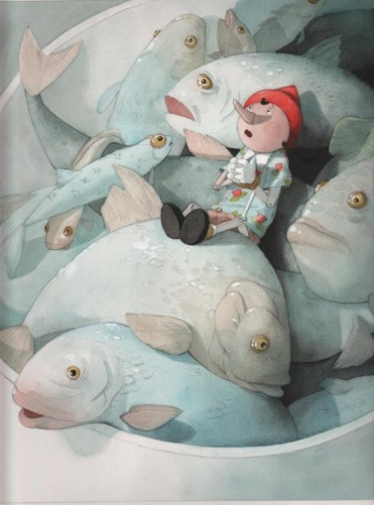
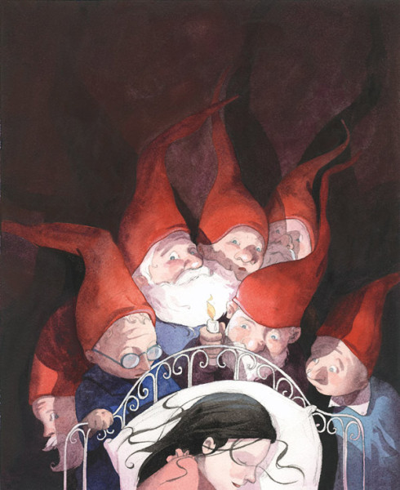
Творчество художника
(Фото 1) (Фото 2)

Slide 7
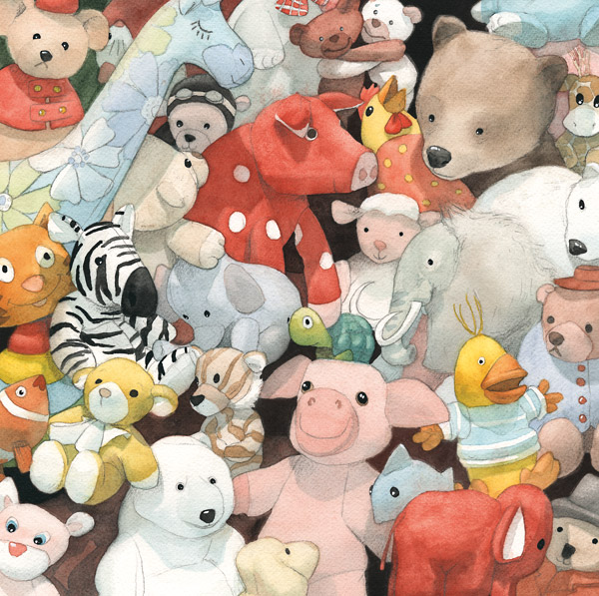
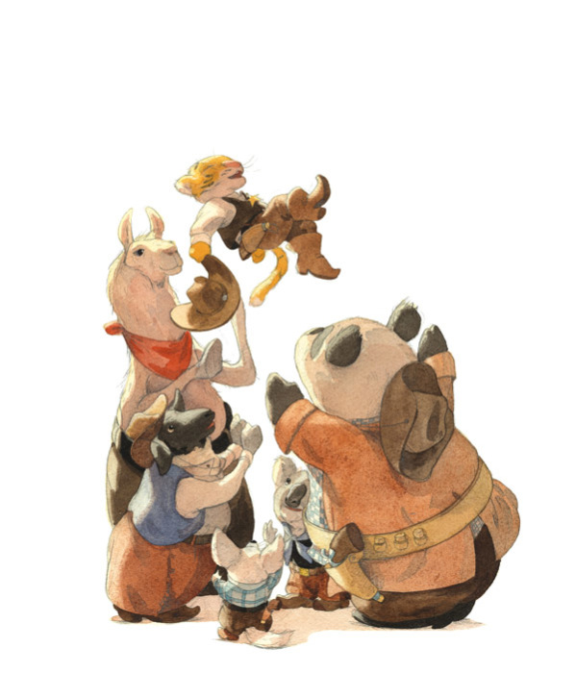
Творчество художника
(Фото 3) (Фото 4)

Slide 8
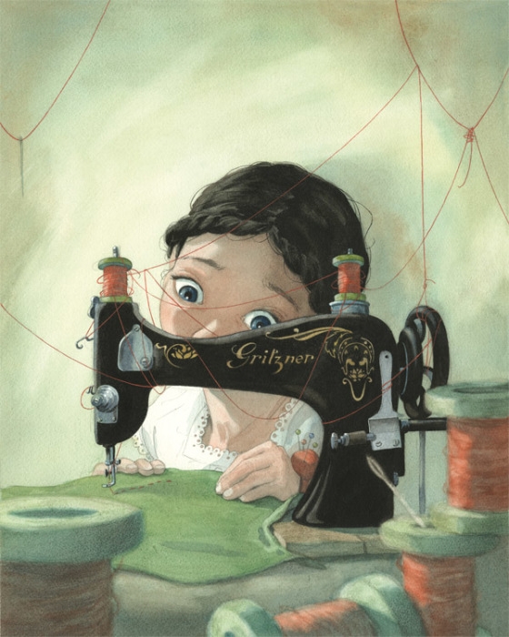
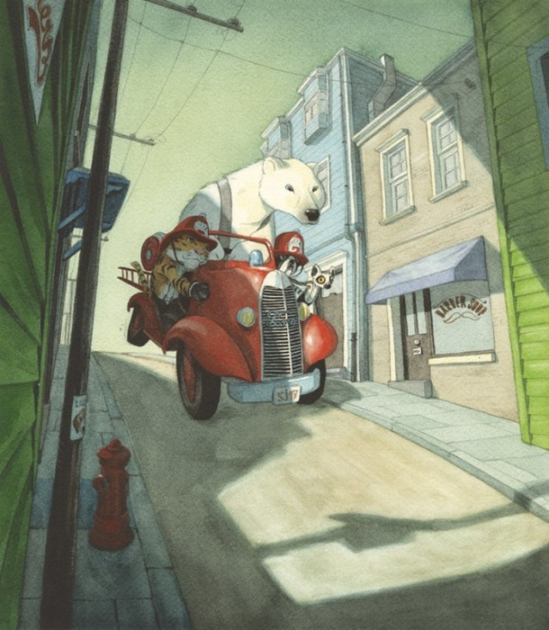
Творчество художника
(Фото 5) (Фото 6)

Slide 9
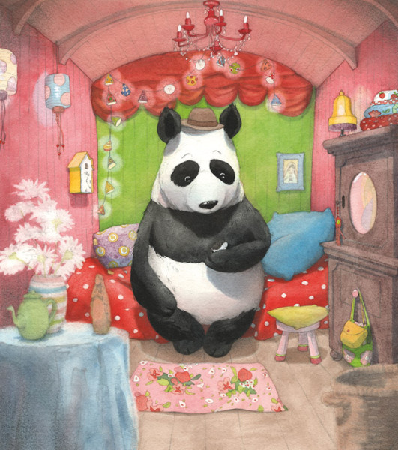
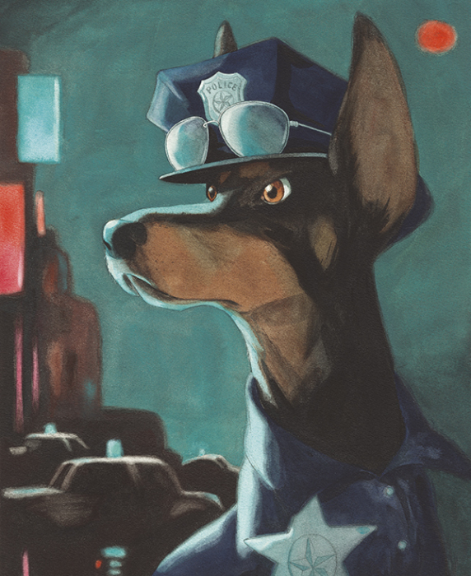
Творчество художника
(Фото 7) (Фото 8)

Slide 10
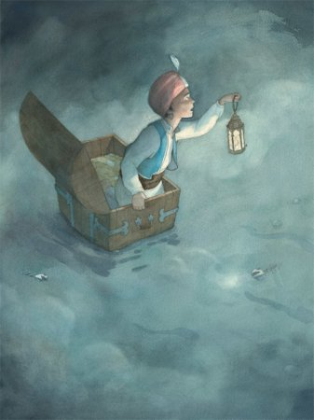
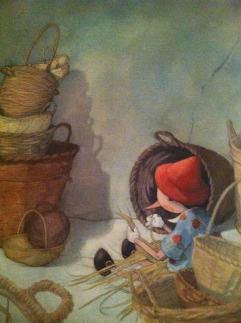
Творчество художника
(Фото 9) (Фото 10)

Slide 11
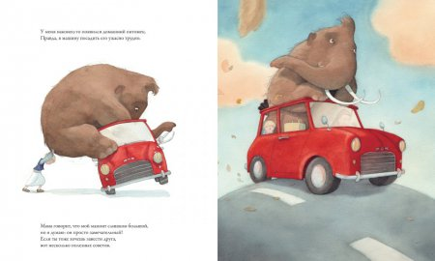
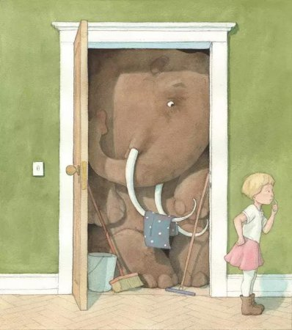
Творчество художника
(Фото 11) (Фото 12)

Slide 12
В 2012 году издательство «ЭНАС-КНИГА» выпустило сразу пять авторских работ Квентина Гребана, а издательство «Поляндрия» — ещё три. Все восемь — книжки с картинками, то есть состоят из небольшого количества текста и большого количества «фирменных» гребановских иллюстраций. К историям, которые сочиняет для своих книг художник, в общем-то, применим тот же эпитет, что и для всего творчества Гребана — они милые. Недлинные, лёгкие, всегда с долей умного, сладкого (как изюминка) юмора. Изящные, хотя и по-детски простые.

Slide 13





Творчество художника
(Фото 16) (Фото 17)
(Фото 13) (Фото 14) (Фото 15)

Slide 14
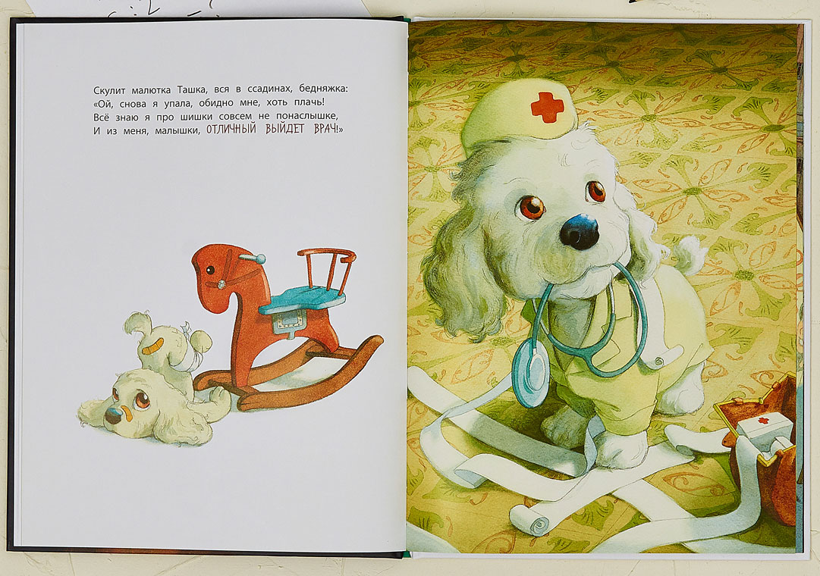
Творчество художника
(Фото 18)

Slide 15
У каждой книги своя история. Иногда сначала писался текст, а потом рождались иллюстрации к нему. Но чаще всего слова приходили уже после того, как были сделаны карандашные наброски.
Квентину удалось воплотить в жизнь свои самые заветные мечты: одна за другой вышли в свет известные «классические» сказки с иллюстрациями Гребана: «Дюймовочка» и «Русалочки» Ганса Христиана Андерсена, «Белоснежка» братьев Гримм, «Пиноккио» Карло Коллоди
Сегодня на счету художника более 25 реализованных проектов, полюбившихся во всем мире Детские книги Квентина переведены во многих странах: Германии, Дании, Венгрии, Англии, Канаде, Греции, Кореи, США.

Slide 16
Интернет - источники: https://kulturologia.ru/blogs/020219/41992/ https://fantlab.ru/art18783 https://elina-ellis.livejournal.com/91816.html http://illustrators.odub.tomsk.ru/index.php?newsid=313 https://bibliogid.ru/knigi/tematicheskie-obzory/679-chudesnyj-mir-kventina https://www.livelib.ru/author/343785/latest-kventin-greban https://guru.wildberries.ru/article/kventin-greban--volshebnik-iz-belgii
(Фото 1) https://ic.pics.livejournal.com/elina_ellis/10961934/263743/263743_600.jpg
(Фото 2) https://ic.pics.livejournal.com/elina_ellis/10961934/266088/266088_600.jpg
(Фото 3) https://ic.pics.livejournal.com/elina_ellis/10961934/266720/266720_600.jpg
(Фото 4) https://kulturologia.ru/files/u18214/QuentinGreban12.jpg
(Фото 5) https://kulturologia.ru/files/u18214/QuentinGreban11.jpg
(Фото 6) https://kulturologia.ru/files/u18214/QuentinGreban4_.jpg
(Фото 7) https://ic.pics.livejournal.com/elina_ellis/10961934/267220/267220_600.jpg
(Фото 8) https://kulturologia.ru/files/u18214/QuentinGreban5.jpg
(Фото 9) http://illustrators.odub.tomsk.ru/uploads/posts/2020-10/thumbs/1601543923_sindbad-morehod.jpg
(Фото 10) http://illustrators.odub.tomsk.ru/uploads/posts/2020-10/thumbs/1601543892_k.-kollodi.-priklyucheniya-pinokkio-1.jpg
(Фото 11) http://illustrators.odub.tomsk.ru/uploads/posts/2020-10/thumbs/1601543910_k.-greban.-kak-vospitat-mamonta1.jpg
(Фото 12) http://illustrators.odub.tomsk.ru/uploads/posts/2020-10/thumbs/1601543872_k.-greban.-kak-vospitat-mamonta.jpg
(Фото 13) https://bibliogid.ru/images/system/files/23/11394/original/greban.jpg
(Фото 14)https://bibliogid.ru/images/system/files/23/11395/original/greban2.jpg
(Фото 15) https://bibliogid.ru/images/system/files/23/11396/original/greban3.jpg
(Фото 16) https://bibliogid.ru/images/system/files/23/11397/original/greban4.jpg
(Фото 17) https://bibliogid.ru/images/system/files/23/11398/original/greban5.jpg
(Фото 18) https://static-basket-02.wbbasket.ru/vol25/wbkids_articles_editor/sup_images/10768/e10510c8-1bf2-4980-8ac7-8a6b7072ac14.jpg

